Slide 1
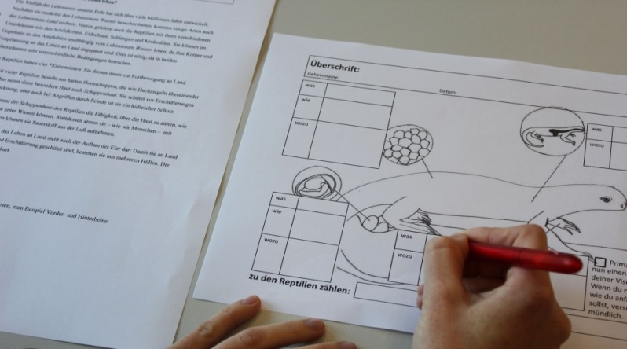
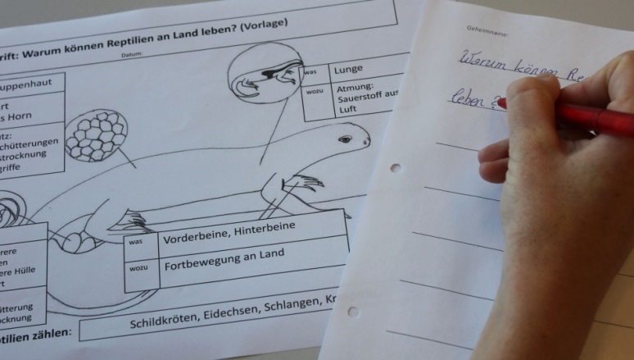
Unser Arbeitsweg
Lesen und Infos eintragen
beraten lassen und überarbeiten
x
eigenen Sachtext zum Schaubild schreiben
beraten lassen und überarbeiten
Zitierhinweis: Berkemeier, Anne (2014): Folien/Arbeitsblätter für die Einführungsstunde. Aus: Werkstattmaterialien zur Schreibförderung. Verfügbar unter: https://www.ph-heidelberg.de/index.php?id=11147 [25.03.2015]

Slide 2
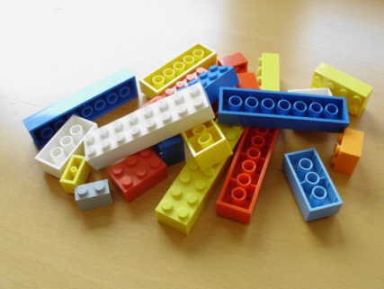
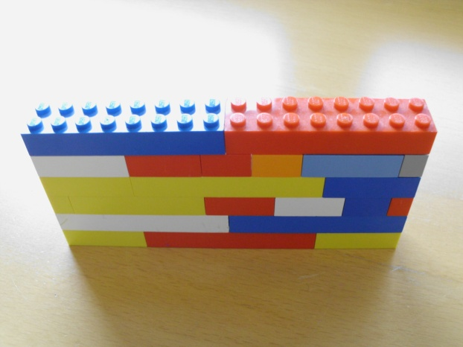
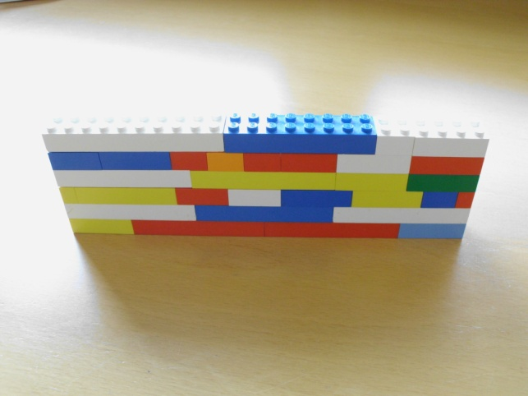
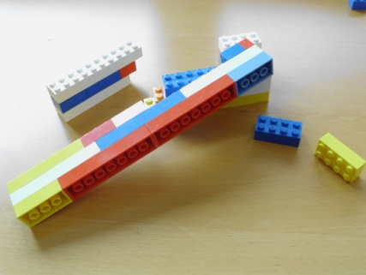
Vergleicht:
deine Stichwörter
Lesetext
dein Text
ganze Sätze aus dem Lesetext

Slide 3
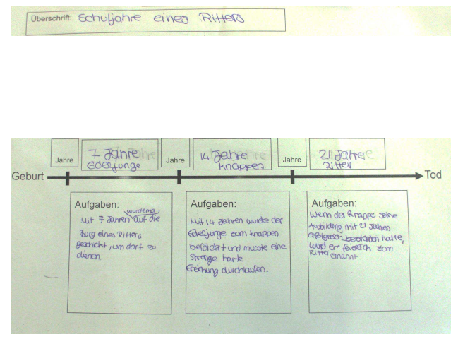
S 3
S 3
S 3
S 2
S 2
S 1
S 1
S 1

Slide 4
1. Lege Text und Schaubild nebeneinander.
melden
dein/e Berater/in kommt
Lesen und Infos eintragen
Stiftfarbe wechseln
evtl. Post-its benutzen
nur einmal durchstreichen: evtl. */→/¹
x
Notes:
Aufkleber innen

Slide 5
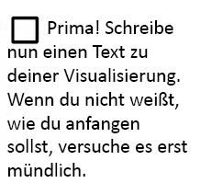
x
Wie man Ritter wurde
7
Jahre
14
Jahre
21
Jahre
Edeljunge
Knappe
Ritter
Geburt
Tod
Lern-Aufgaben:
- einem Ritter dienen
Lern-Aufgaben:
- ritterliches Verhalten
- Jagen
Reiten
Schwimmen
- Kämpfen
Aufgaben:
- in den Krieg ziehen
- um Arme und Hilflose kümmern
- Kirchen schützen

Slide 6
2. Lege Schaubild und Linienblatt nebeneinander.
melden
dein/e Berater/in kommt
Stiftfarbe wechseln
evtl. Post-its benutzen
nur einmal durchstreichen: evtl. */→/¹
x
oder
eigenen Sachtext zum Schaubild schreiben
Notes:
Aufkleber innen

Slide 7
Zusammenfassung
melden
dein/e Berater/in kommt
Lesen und Infos eintragen
Stiftfarbe wechseln
evtl. Post-its benutzen
nur einmal durchstreichen: evtl. */→/¹
x
oder
eigenen Sachtext zum Schaubild schreiben
Notes:
Aufkleber innen

